Slide 1




УФНС России по Ханты-Мансийскому автономному округу - Югре
ДЕКЛАРАЦИОННАЯ КАМПАНИЯ ПО НДФЛ
2024 ГОДА
Куклина Ксения Александровна
Старший государственный налоговый инспектор
отдела налогообложения имущества и доходов физических лиц и администрирования страховых взносов

Slide 2

СРОКИ ДЕКЛАРАЦИОННОЙ КАМПАНИИ 2024 ГОДА
Нарушение сроков подачи декларации и уплаты НДФЛ может повлечь привлечение к ответственности в виде штрафа, начисление пени, взыскание задолженности по налогу (недоимки), пеней и штрафа через суд.

Slide 3



КАК ПРЕДСТАВИТЬ ДЕКЛАРАЦИЮ 3-НДФЛ
Декларацию 3-НДФЛ предоставляют в налоговый орган по месту своего учета или в МФЦ

Slide 4

Срок для получения налоговых вычетов

Slide 5


Кто обязан задекларировать свой доход?
ОСВОБОЖДЕН ОТ ДЕКЛАРИРОВАНИЯ
ОБЯЗАН ЗАДЕКЛАРИРОВАТЬ ДОХОД ОТ ПРОДАЖИ
меньше 5 лет в собственности
ХМАО-ЮГРА
ПРОДАЛ

Slide 6
Кто обязан задекларировать свой доход (ИЗМЕНЕНИЯ С 2023 ГОДА)
УСЛОВИЯ ОСВОБОЖДЕНИЯ ДОХОДА, ПОЛУЧЕННОГО В 2023 ГОДУ ОТ ПРОДАЖИ ОБЪЕКТА НЕДВИЖИМОСТИ, ОТ ДЕКЛАРИРОВАНИЯ
ХМАО-ЮГРА
ХМАО-ЮГРА

Slide 7

ПРОДАЖА ИНОГО ИМУЩЕСТВА
При продаже иного имущества
Гаражи
Автомобили
Машино-места
И пр.
Возникает обязанность предоставить декларацию 3-НДФЛ и уплатить налог

Slide 8
КАК УМЕНЬШИТЬ ДОХОДЫ ОТ ПРОДАЖИ
ДОХОДЫ ОТ ПРОДАЖИ МОЖНО УМЕНЬШИТЬ НА ПОНЕСЕННЫЕ РАСХОДЫ ПРИ ПОКУПКЕ ИМУЩЕСТВА
ПРОДАЖА
менее 3-х лет
Купил за
400 тыс. руб.
Продал
за 300 тыс. руб.
Продал
за 500 тыс. руб.

Slide 9


КАК УМЕНЬШИТЬ ДОХОДЫ ОТ ПРОДАЖИ
КОГДА РАСХОДЫ ПО ПОКУПКЕ ОТСУТСВУЮТ, ТО ДОХОДЫ ОТ ПРОДАЖИ МОЖНО УМЕНЬШИТЬ НА ИМУЩЕСТВЕННЫЙ НАЛОГОВЫЙ ВЫЧЕТ:
1 000 000 рублей – при продаже недвижимого имущества (жилых домов, квартир, комнат, дач, садовых домиков, земельных участков, а также долей в указанном имуществе).
250 000 рублей - при продаже иного имущества (автомобили, нежилые помещения, гаражи и прочие предметы)
Расходов нет
(подарили, досталось по наследству)
Продали за 3 000 000 рублей
Доход = 2 млн. руб. (3 млн. руб. – 1 млн. руб.)
Налог = 130 тыс. руб. (1 млн. руб.*13%)
НЕТ декларации 3-НДФЛ до 2 мая 2024 года
Штраф 13 000 рублей (2 месяца х 5% х 130 000)
За неуплату налога штраф 26 000 рублей (20% х 130 000)

Slide 10
Когда физлица освобождаются от декларирования доходов от продажи имущества?
возраст детей до 18 лет (или до 24 лет, если ребенок учится очно)
кадастровая стоимость проданного жилого помещения не превышает 50 млн рублей
При продаже физлицу и членам семьи не принадлежит в совокупности более 50% другого жилья, общая площадь которого больше приобретаемого
Новое жилье должно быть приобретено либо в тот же год, либо до 30 апреля года, следующего за годом продажи жилого помещения

Slide 11


Когда физлица освобождаются от декларирования доходов от продажи имущества?
Меньше 1 000 000 рублей
Нет обязанности предоставлять

Slide 12


Доходы от сдачи в аренду имущества
Есть обязанность предоставлять

Slide 13
Декларирования доходов при получении в дар имущества
В соответствии с Семейным кодексом Российской Федерации родственниками являются супруги, родители и дети, в том числе усыновители и усыновленные, дедушки, бабушки и внуки, полнородные и неполнородные (имеющими общих отца или мать) братья и сестры

Slide 14
Кто обязан задекларировать свой доход?
Если получен доход от предоставления имущества в аренду
Налогоплательщики, получившие доходы от источников, находящихся за пределами Российской Федерации.
Если получен доход в виде выигрыша, выплачиваемого операторами лотерей, распространителями, организаторами азартных игр, проводимых в букмекерской конторе и тотализаторе, - исходя из сумм таких выигрышей, не превышающих 15 000 рублей
Если налоговый агент не удержал НДФЛ с дохода. Сделать это необходимо только в том случае, если налоговый агент не сообщил в ФНС России о невозможности удержать налог и о сумме неудержанного НДФЛ. Если же он выполнил данную обязанность, налоговый орган направит гражданину налоговое уведомление, на основании которого необходимо будет уплатить НДФЛ не позднее 1 декабря 2024 года.
В случае получения в дар от физических лиц, не являющихся близкими родственниками, недвижимого имущества, транспортных средств, акций, долей, паев
Налогоплательщики, получившие вознаграждения от физических лиц и организаций, не являющихся налоговыми агентами, на основе заключенных договоров и договоров гражданско-правового характера, включая доходы по договорам имущественного найма или договорам аренды любого имущества
Индивидуальные предприниматели, нотариусы, занимающиеся частной практикой, адвокаты, учредившие адвокатские кабинеты, и другие лица, занимающиеся частной практикой.

Slide 15
Виды доходов, по которым НДФЛ уплачивается на основании уведомления
доходы, облагаемые по прогрессивной ставке НДФЛ - в случае получения от нескольких налоговых агентов доходов в сумме, превышающей в совокупности 5 000 000 рублей
НДФЛ уплачивается на основании налогового уведомления, направленного налоговым органам
в срок до
!!! 01 декабря 2024 года
доходы, с которых организацией не удержан (полностью или частично) НДФЛ
доходы в виде выигрышей от участия в азартных играх, проводимых в казино и залах игровых автоматов
доходы в виде процентов по вкладам в банках.

Slide 16



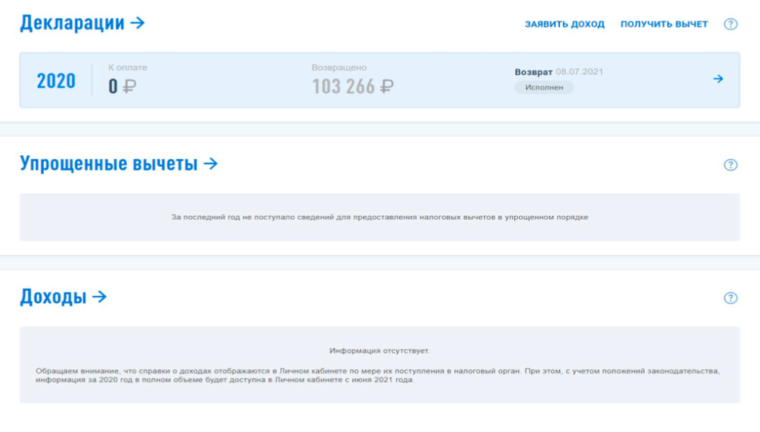

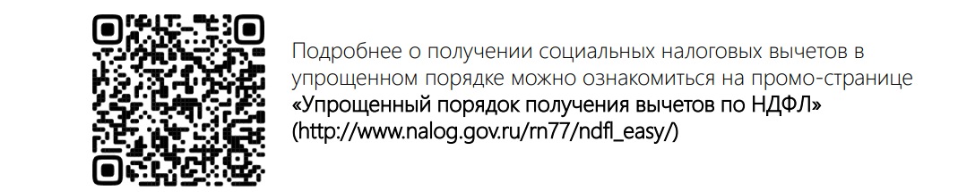
НОВОЕ!!! в получении социальных налоговых вычетов
Изменение размеров вычета
Виды вычетов, которые можно будет
получить в 2025 году в упрощенном порядке
 | До 2024 года | 2024 год
Совокупный размер соцвычетов | 120 000 рублей | 150 000 рублей
Вычет на обучение ребёнка (на каждого ребенка в общей сумме на обоих родителей (опекуна или попечителя) | 50 000 рублей | 110 000 рублей
Расходы на обучение
Расходы на лечение
Страхование жизни и пенсионное страхование
Расходы на физкультурно-оздоровительные услуги
ВАЖНО!!! Вычет в упрощенном порядке доступен только для пользователей личного кабинета физических лиц

